Slide 1
第4 章 网络层
4.1 网络层~简介和IPv4地址
网际协议 IP所在层次
IPv4协议的演变与发展
IPv4协议的主要特点
IPv4地址：历史进程
IPv4地址模型：网络号, 主机号
标准分类IPv4地址
特殊的IP地址
IP地址特点小结
IP地址与硬件地址
问题

Slide 2
网际协议 IP所在层次
网际协议 IP 是 TCP/IP 体系中两个最主要的协议之一。与 IP 协议配套使用的还有三个协议：
地址解析协议 ARP (Address Resolution Protocol)
网际控制报文协议 ICMP (Internet Control Message Protocol)
网际组管理协议 IGMP (Internet Group Management Protocol)
应用层
各种应用层协议
(HTTP, FTP, SMTP 等)
运输层
TCP, UDP
ICMP
IGMP
网络层
（网际层）
IP
ARP
网络接口层
与各种网络接口
物理硬件

Slide 3
2. IPv4协议的演变与发展
规定：IP分组格式、IP地址标准分类、分组交付方式
变化：IP地址处理方法、分组交付路由算法、路由协议

Slide 4
3. IPv4协议的主要特点
一种无连接、不可靠的分组传送服务协议（尽力而为服务）。
不维护分组发送后任何状态信息，每个分组传输相互独立
不保证可靠性，即不保证：不丢失、按序等
点-点的网络层通信协议
两个主机之间通信有条路径（由多个路由器和点—点链路组成
为传输层屏蔽了物理网络的差异。
掩盖各种不同物理网和协议差异性（实现异构互联）

Slide 5
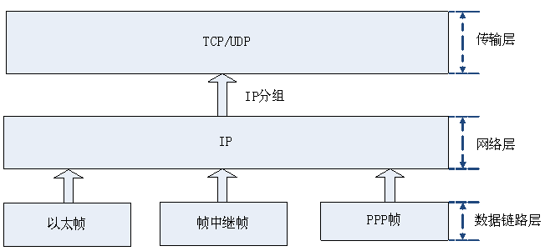
3. IPv4协议的主要特点
使用IP分组统一不同类型的（链路层）帧

Slide 6
4. IPv4地址：历史进程
1) IP 地址由互联网名字和数字分配机构ICANN (Internet Corporation for Assigned Names and Numbers)进行分配。
2) 标准分类的 IP 地址：最基本的编址方法，在 1981 年就通过了相应的标准协议。
3) 划分子网：对最基本的编址方法的改进，其标准 [RFC 950] 在 1985 年通过。
4) 构成超网：比较新的无分类编址方法。 1993 年提出后很快就得到推广应用。

Slide 7
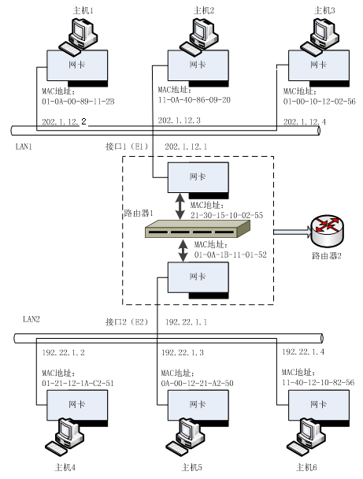
5. IPv4地址模型：网络号, 主机号
将IP地址划分为若干个固定类。
每一类地址都由两个固定长度的字段组成，其中一个字段是网络号 net-id，它标志主机(或路由器)所连接到的网络，而另一个字段则是主机号 host-id，它标志该主机(或路由器)。
主机号在它前面的网络号所指明的网络范围内必须是唯一的。
由此可见，一个 IP 地址在整个互联网范围内是唯一的。
怎样从IPv4地址划分出网络号、主机号？
机器名 | IPv4地址 | 网络号 | 主机号
主机1 | 202.1.12.2 | 202.1.12 | 2
主机2 | 202.1.12.3 | 202.1.12 | 3
路由器1 | 202.1.12.1 | 202.1.12 | 1
路由器1 | 192.22.1.1 | 192.22.1 | 1
主机4 | 192.22.1.2 | 192.22.1 | 2

Slide 8
6. 标准分类IPv4地址
IPv4地址长度：32位，用点分十进制(x.x.x.x)表示, 其中x= 0~255
机器名 | IPv4地址 | 网络号 | 主机号
主机1 | 202.1.12.2 | 202.1.12 | 2
路由器1 | 202.1.12.1 | 202.1.12 | 1
路由器1 | 192.22.1.1 | 192.22.1 | 1
主机4 | 192.22.1.2 | 192.22.1 | 2

Slide 9
6. 标准分类IPv4地址
网络 类别 | 网络 标识 | 第1字节 |  | 网络地址 长度 | 主机地址 长度 | 最大 网络数 | 最大 主机数 | 适用 范围
 |  | 二进制 | 十进制
A | 0 | 0xxxxxxx | 1 – 126 | 1字节 | 3字节 | 126 | 16,777,214 | 大型网络
B | 10 | 10xxxxxx | 128 – 191 | 2字节 | 2字节 | 16383 | 65534 | 中型网络
C | 110 | 110xxxxx | 192 – 223 | 3字节 | 1字节 | 2097 151 | 254 | 小型网络
D | 1110 | 1110xxxx | 224 – 239 |  |  |  |  | 多播传送
E | 1110 | 11110xxx | 240 - 247 |  |  |  |  | 保留

Slide 10
7. 特殊的IP地址
网络号 | 主机号 | 源地址 使用 | 目的地址 使用 | 含义
0 | 0 | 可以 | 不可 | 在本网络上的本主机（见 6.6 节 DHCP 协议）
0 | host-id | 可以 | 不可 | 在本网络上的某台主机 host-id
全 1 | 全 1 | 不可 | 可以 | 只在本网络上进行广播（各路由器均不转发）
net-id | 全 1 | 不可 | 可以 | 对 net-id 上的所有主机进行广播
127 | 非全 0 或全 1 的任何数 | 可以 | 可以 | 用作本地软件环回测试之用

Slide 11
7. 特殊的IP地址
类别 | 网络号 | 总 数
A | 10 | 1
B | 172.16 ~ 172.31 | 16
C | 192.168.0 ~ 192.168.255 | 256
专用网络使用

Slide 12
8. IP地址特点小结
IP 地址是一种分等级的地址结构。分两个等级的好处是
IP 地址管理机构在分配 IP 地址时只分配网络号，而剩下的主机号则由得到该网络号的单位自行分配。这样就方便了 IP 地址的管理
路由器仅根据目的主机所连接的网络号来转发分组（而不考虑目的主机号），这样就可以使路由表中的项目数大幅度减少，从而减小了路由表所占的存储空间。
摘自谢希仁.计算机网络 课件

Slide 13
8. IP地址特点小结
实际上 IP 地址是标志一个主机（或路由器）和一条链路的接口
当一个主机同时连接到两个网络上时，该主机就必须同时具有两个相应的 IP 地址，其网络号 net-id 必须是不同的。这种主机称为多归属主机 (multihomed host)
由于一个路由器至少应当连接到两个网络（这样它才能将 IP 数据报从一个网络转发到另一个网络），因此一个路由器至少应当有两个不同的 IP 地址。
摘自谢希仁.计算机网络 课件

Slide 14
8. IP地址特点小结
用转发器或网桥连接起来的若干个局域网仍为一个网络，因此这些局域网都具有同样的网络号 net-id。
所有分配到网络号 net-id 的网络，无论是范围很小的局域网，还是覆盖很大地理范围的广域网，都是平等的。
摘自谢希仁.计算机网络 课件

Slide 15
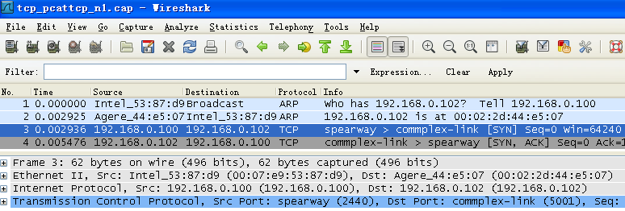
9. IP地址与硬件地址
硬件地址（或物理地址）是数据链路层和物理层使用的地址。
如下图中的Ethernet II链路层标识的源MAC地址00:07:e9:53:87:d9
IP 地址是网络层和以上各层使用的地址，是一种逻辑地址（称 IP 地址是逻辑地址是因为 IP 地址是用软件实现的）。
如下图中的Internet Protocol(IP协议)标识的源IP地址192.168.0.100

Slide 16
10. 问题
为什么所有B类网络的所有主机数为65534，而不是65536?
请查阅资料回答：198.18.0.0–198.19.255.255是何种用途的地址？
从一个IP地址划分出网络号、主机号的最终解释权在何种类型的设备上？

